Slide 1




Iccs Informatica
iccs informatica srl
SiMeal-Comune di Messina
Messina 18-19 settembre 2023

Slide 2





SIMEAL
Soluzione di Cloud nel rispetto AGID e misure PNRR
COS’E’
Backend di gestione per l’Ente
Frontend di gestione per il cittadino
SiMeal è la soluzione proposta da ICCS Informatica che permette una gestione integrata, immediata e completa dei Servizi a domanda individuale.
Nello specifico, si rivolge alla gestione del Servizio Scolastico ed ai servizi ad esso collegati.
Sezione per i Centri Cottura
Sezione per la Scuola

Slide 3
LE SCUOLE
Rilevazione presenze/assenze bambini
Definizione delle tariffe in base all’ISEE
Gli operatori scolastici hanno un grosso carico di lavoro da svolgere circa l’organizzazione e la gestione quotidiana delle attività
Comunicazioni con Centri cottura/mense
Gestione delle diverse diete speciali o alternative
Gestione pagamenti

Slide 4




RILEVAZIONE PRESENZE
ATTUALE
SIMEAL
VS
La rilevazione avverrà tramite App o da frontend della piattaforma, basterà un cellulare o un tablet o un pc
Le scuole rilevano manualmente le presenze/assenza su file excel o in altra maniera

Slide 5
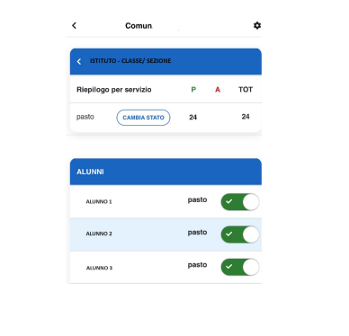
RILEVAZIONE PRESENZE
In base alla comodità di ogni scuola e al suo metodo di rilevazione si possono impostare gli alunni come tutti assenti o tutti presenti

Slide 6
FUNZIONE COMUNICAZIONI
ATTUALE
SIMEAL
VS
Non è necessario l’invio delle presenze tramite mail, la comunicazione avviene in automatico con l’Ente e con il Centro Cottura
Comunicazione tramite mail

Slide 7
GESTIONE DELLE TARIFFE
ATTUALE
SIMEAL
VS
Una volta impostate le tariffe per le domande, quindi per i pasti da distribuire di Nidi o Elementari, la gestione è automatica e smart
Gestione principalmente manuale e difficoltosa

Slide 8
CENTRO COTTURA
ATTUALE
SIMEAL
VS
Comunicazione immediata col centro cottura dei pasti e di quelli alternativi o per diete speciali, riepilogo salvato per ogni giorno, suddiviso per classe, istituto, refettorio etc..
Comunicazioni non salvate, non tracciate

Slide 9
CENTRO COTTURA
ATTUALE
SIMEAL
VS
Si hanno sempre i report di quanti e quali pasti sono stati distribuiti, statistiche dettagliate utili anche per future decisioni
Poca contezza dei pasti distribuito

Slide 10
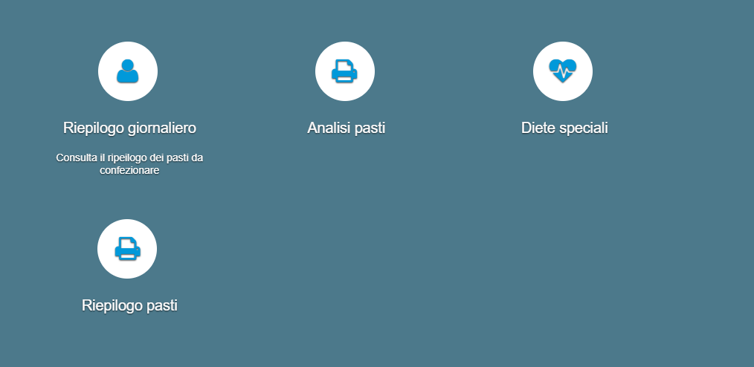
CENTRO COTTURA
I centri cottura, le scuole e gli enti possono avere una rendicontazione precisa di quanto, cosa e come è stato distribuito

Slide 11
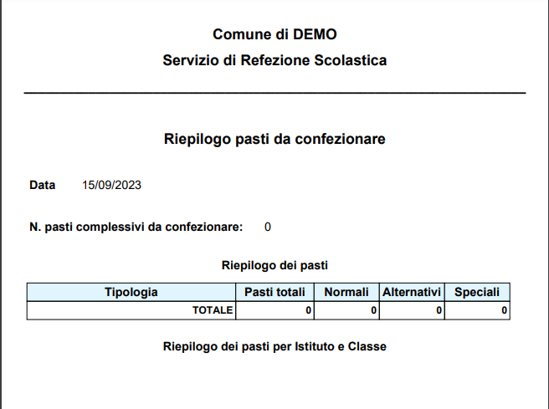
CENTRO COTTURA
Esempio di riepilogo pasti, con eventuale indicazione dei normali, alternativi, speciali e divisione per istituto, classe, sezione, turni e refettori

Slide 12
GESTIONE DEI PAGAMENTI
ATTUALE
SIMEAL
VS
Difficile applicazione della tariffazione corretta tramite individuazione ISEE del cittadino e invio comunicazioni per pagamento
Il programma associa il cittadino al suo ISEE, è possibile calcolare le tariffe in maniera automatica, gestire i solleciti bonari o notificati e avere gli estratti conto

Slide 13
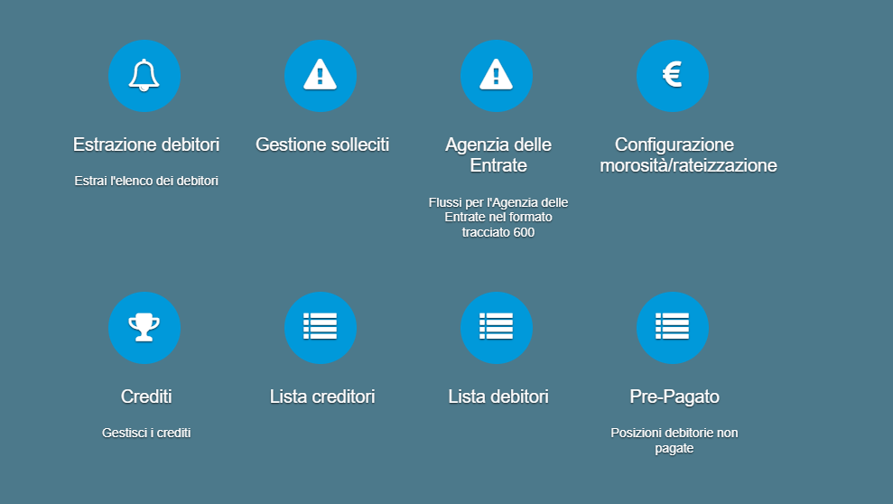
GESTIONE DEI PAGAMENTI

Slide 14
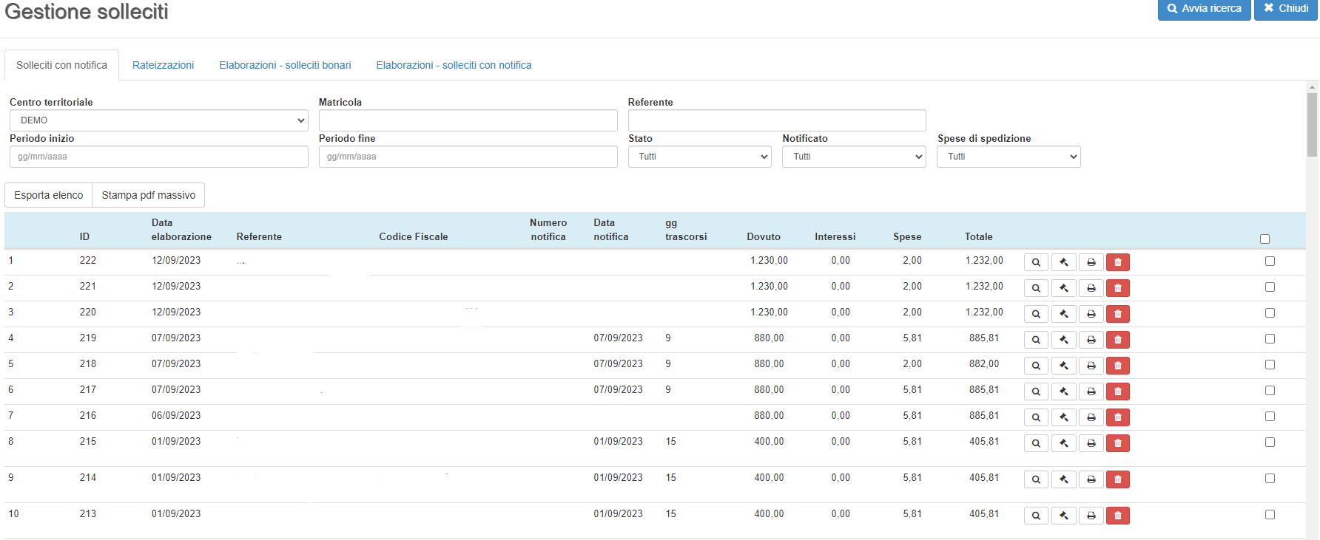
GESTIONE DEI PAGAMENTI

Slide 15
PAGAMENTI
ATTUALE
SIMEAL
VS
Gestione automatica dei pagamenti tramite AppIO, PagoPA o Piattaforma.
Gestione dei pagamenti manuale

Slide 16
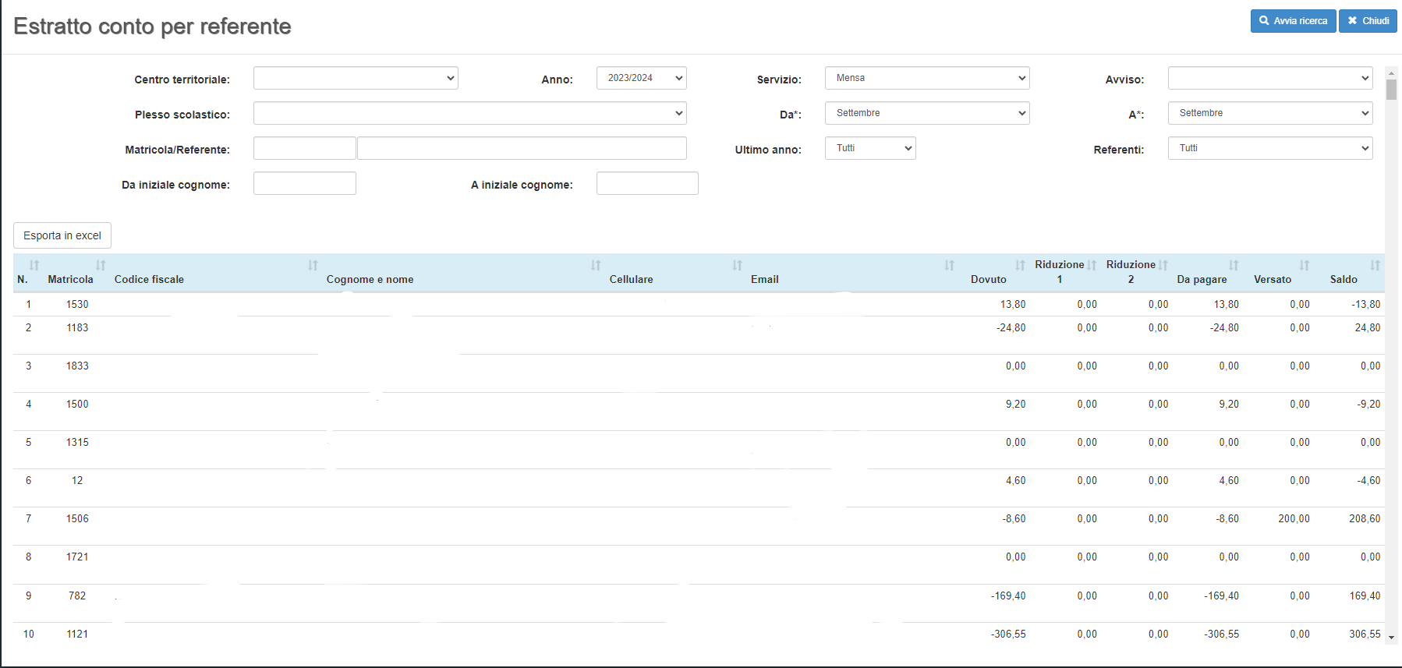
GESTIONE DEI PAGAMENTI

Slide 17





ICCS INFORMATICA SRL
CONTATTI & SOCIAL
Strada Statale Muccese Nord 1, Matelica
www.iccs.it - info@iccs.it
Instagram: iccs_informatica
Facebook: iccsinformatica
Linkedin: Iccs Informatica srl
iccs informatica srl

